Slide 2
Notes:
Film fra oppdragsgiver
Dele ut oppdraget til elevene på papir, alle får lese igjennom individuelt
https://player.vimeo.com/video/903662917

Slide 3
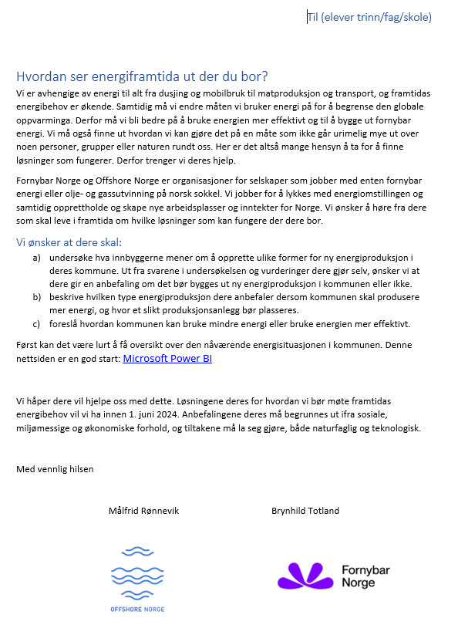
Hvilke ord eller begreper er vi usikre på?
Hva er det de ønsker at vi skal gjøre?
Hvorfor trenger de at vi gjør denne jobben?
Hvordan kan vi starte arbeidet?
Notes:
Felles gjennomgang av oppdraget.
Dekode oppdraget

Slide 4
Notes:
Konkretisering av hva vi skal gjøre på vår skole.
Hva må vi gjøre og lære for å kunne svare – hva er arbeidsoppgavene? Hvilken rekkefølge må vi gjøre dem i?
Evt. dele elevene i grupper og tildele ulike ansvarsområder

Slide 5
Notes:
Presentere læringsmål, vurderingskriterier, format på løsningen

Slide 6
Notes:
Plan for øktene fram til levering av løsningen

